Slide 1
Source
Destinataire

Slide 2
Chaîne de conversion :
Signal analogique S_{A}(t)
Signal numérique S_{N}(t)
Echantillonneur
Bloqueur
Numérisation
S_{A}(t)
S_{E}(t)
S_{B}(t)
S_{N}

Slide 3
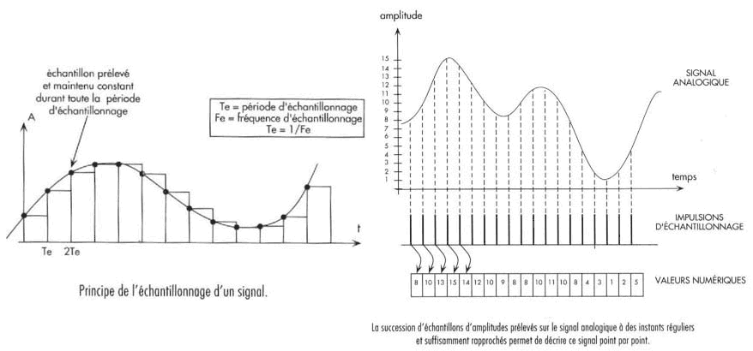

Slide 4
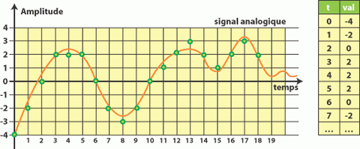
8 valeurs possibles, de -4 à 3…
… Qui peuvent être Codées de 000 à 111
000 001 010 011 100 101 110 111
(codage 3 bits)

Slide 5
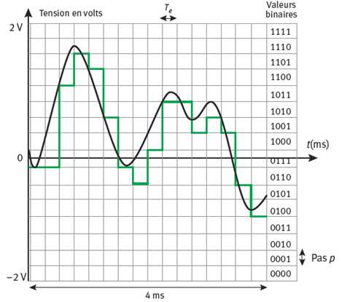
Codage 4 bits, 16 valeurs possibles.
Pas de quantification
n
2 Valeurs possibles pour un codage n bits
Période d’échantillonnage

Slide 6
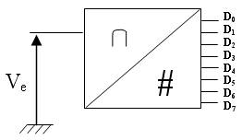
Conversion analogique / numérique 8 bits (octet)

